Slide 1


Lección 8
LAS OBRAS DE DIOS NO SE OLVIDAN
Jueces 17.1-6; 18.18-19, 27
«En aquellos días no había rey en Israel y cada cual hacía lo que bien le parecía».
Jueces 17.6

Slide 2

Analizar la situación prevaleciente en el pueblo de Israel después del final de la época de los jueces y previo a la instauración de la monarquía.
Reflexionar sobre las conductas religiosas que eran parte de la crisis espiritual del pueblo.
Considerar las terribles implicaciones que pueden tener en la convivencia humana cuando se realizan acciones violentas amparadas en una supuesta validación religiosa.

Slide 3
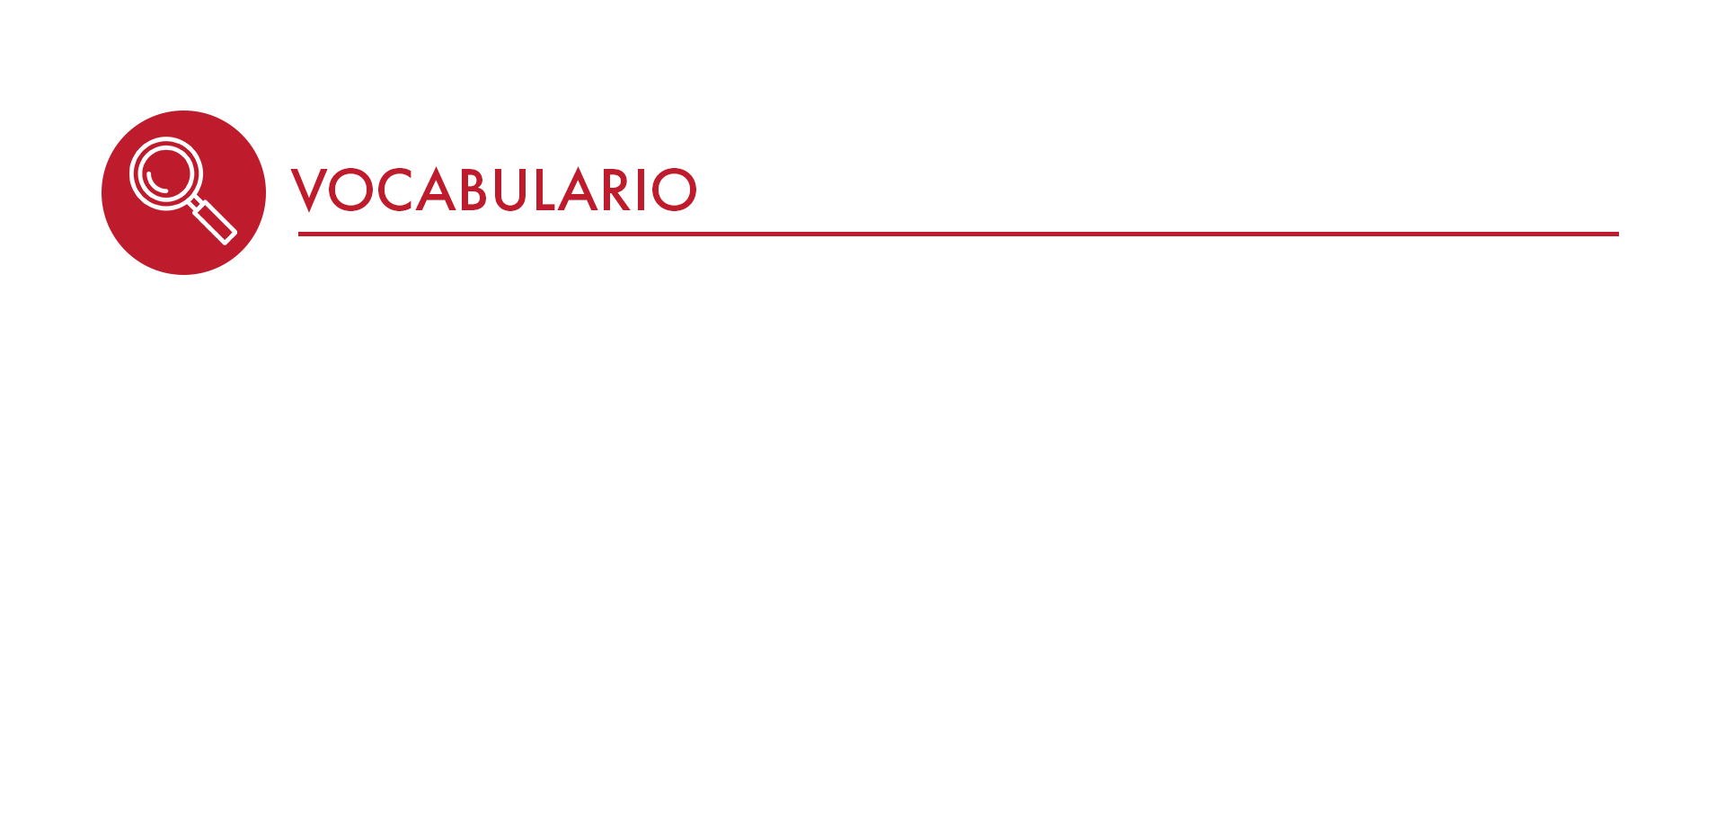
Efod: Era un ornamento usado por el sumo sacerdote (Ex 28.6-14; 39.2-7); un paño o vestimenta que se usaba en ceremonias litúrgicas (1 S 2.18; 22.18; 2 S 6.14). En el contexto del presente pasaje bíblico se podría tratar de un instrumento para consultar al Señor (1 S 2.28) o, más probablemente, de una estatua recubierte de oro y destinada al altar.
Terafines: Eran ídolos domésticos y religiosos, pero también una especie de título de propiedad de los bienes familiares. En Génesis 31.19, 30, 34 se describe cómo Raquel se apoderó de los terafines de su padre. (Fuente: Biblia Reina Valera 95, Edición de Estudio).

Slide 4
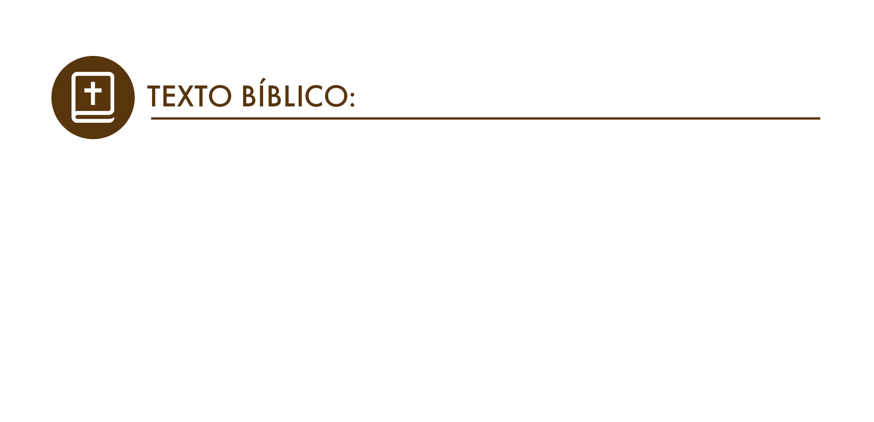
Jueces 17.1-2
RVR
1 En los montes de Efraín vivía un hombre que se llamaba Micaía,
2 el cual dijo a su madre: —Los mil cien siclos de plata que te robaron, por los cuales maldijiste y de los cuales me hablaste, están en mi poder; yo tomé ese dinero. Entonces la madre dijo: —¡Bendito seas de Jehová, hijo mío!
VP
1 En los montes de Efraín vivía un hombre que se llamaba Micaías,
2 el cual le confesó a su madre:

Slide 5
Jueces 17.3
RVR
3 Cuando él devolvió los mil cien siclos de plata a su madre, ésta dijo: —En verdad, por mi hijo he dedicado el dinero a Jehová, para hacer una imagen de talla y una de fundición; pero ahora te lo devuelvo.
VP
3 —En cuanto a las mil cien monedas de plata que te robaron, y por las que maldijiste al ladrón, yo las tengo. Yo fui quien te las robó; pero ahora te las devuelvo, pues te oí decir que las habías consagrado al Señor para mandar hacer un ídolo tallado y recubierto de plata. Y le devolvió la plata. Entonces su madre exclamó: —¡Que el Señor te bendiga, hijo mío!

Slide 6
Jueces 17.4-5
RVR
4 Cuando él devolvió el dinero a su madre, ella tomó doscientos siclos de plata y los dio al fundidor, quien hizo con ellos una imagen de talla y una de fundición, la cual fue puesta en la casa de Micaía.
5 Este hombre Micaía tuvo así un lugar donde adorar a sus dioses. Hizo un efod y unos terafines, y consagró a uno de sus hijos para que fuera su sacerdote.
VP
4 Después que Micaías devolvió el dinero a su madre, ella le entregó a un platero doscientas monedas de plata para que le hiciera un ídolo tallado y recubierto de plata, que luego puso en casa de Micaías.
5 Micaías tenía un lugar de culto en su casa. Y se hizo un efod y dioses familiares, y nombró sacerdote a uno de sus hijos.

Slide 7
Jueces 17.6
RVR
6 En aquellos días no había rey en Israel y cada cual hacía lo que bien le parecía.
VP
6 Como en aquella época aún no había rey en Israel, cada cual hacía lo que le daba la gana.

Slide 8
Jueces 18.18
RVR
18 Entraron, pues, aquellos hombres en la casa de Micaía y tomaron la imagen de talla, el efod, los terafines y la imagen de fundición. El sacerdote les dijo: —¿Qué hacéis vosotros?
VP
18 Al ver el sacerdote que los cinco entraban en casa de Micaías y tomaban el ídolo, el efod y los dioses familiares, les dijo: —¿Qué están haciendo?

Slide 9
Jueces 18.19
RVR
19 Ellos le respondieron: —Calla, pon la mano sobre tu boca y ven con nosotros, para que seas nuestro padre y sacerdote. ¿Es acaso mejor ser sacerdote en la casa de un solo hombre que serlo de una tribu y de una familia de Israel?
VP
19 Y ellos le contestaron: —¡Cállate, y ven con nosotros! ¡Queremos que nos sirvas como sacerdote y que seas como un padre para nosotros! ¿No te parece que es mejor ser sacerdote de toda una tribu de Israel, que de la familia de un solo hombre?

Slide 10
Jueces 18.27
RVR
27 Y ellos, llevando las cosas que había hecho Micaía, juntamente con el sacerdote que tenía, llegaron a Lais, un pueblo tranquilo y confiado, hirieron a sus habitantes a filo de espada y quemaron la ciudad.
VP
27 con las cosas que Micaías había hecho, y con su sacerdote, y llegaron hasta Lais. Allí la gente estaba tranquila y confiada, de modo que los danitas mataron a todos a filo de espada y quemaron la ciudad.

Slide 11
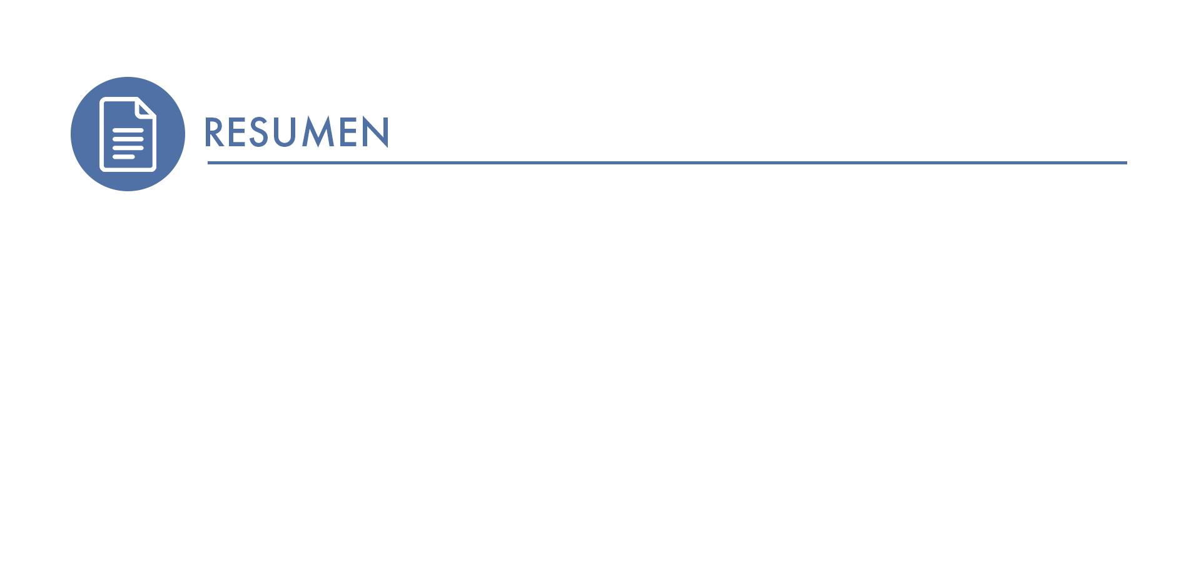
Junto con la desaparición de importantes figuras como los jueces, desapareció también el fundamento espiritual y moral en la vida de aquel pueblo, y quedaron en un limbo funcional que amenazaba la coherencia y unidad de propósito para prevalecer.
Al igual que lo descrito en la narrativa que es objeto de nuestro estudio, el debilitamiento de una conciencia moral y espiritual, el relajamiento de importantes acuerdos de convivencia social y la falta de una perspectiva de propósito para construir el porvenir nos mantienen también a nosotros en ese limbo funcional.

Slide 12
La particular relación entre Micaía y su madre, que se describe en el texto bíblico, revela la corrosión que puede surgir en las relaciones intrafamiliares cuando se han perdido los ejes éticos y espirituales que deben sostener esa relación.
Hoy no es el rey quien puede garantizar el regreso a una convivencia nutricia. Desde nuestra fe postulamos que es en Dios, desde la diversidad con que se puede manifestar, en quien podemos encontrar el agente aglutinante de nuestras voluntades, sueños y propósitos para el porvenir.

Slide 13

Señor que te mueves y revelas en todos los espacios de la historia, graba en nuestras vidas una conciencia profunda de la manera en que tú adelantas tus propósitos en medio de nuestro peregrinaje personal y colectivo. Ayúdanos a mantener viva en nuestras relaciones y cultura familiar la convicción de que tú eres el fundamento de ese proyecto humano. Permítenos servirte y predicarte como el Dios que le da cohesión y propósito a nuestra vida como pueblo. En Jesucristo oramos. Amén.

